Slide 1

软件工程

Slide 2
第四章 系统设计
4.1 设计工程概要介绍
4.2 设计过程和质量
4.3 设计技术
4.4 面向过程的系统设计
4.5 面向对象的系统设计

Slide 3
本章学习目标
1
2
3
理解软件设计和需求分析之间的相互关系
掌握软件设计的主要技术、主要内容和主要方法
能根据具体项目进行模块划分和软件架构设计

Slide 4
第四章 系统设计
软件设计概要介绍
软件设计定义
软件设计过程
设计内容与原则
设计指导原则
架构设计
面向对象的系统设计
设计过程与质量
设计质量属性
详细设计（顺序图）
系统设计
设计模型
设计示例
设计相关概念
概要设计（体系结构图）
面向过程的系统设计
数据设计
详细设计（程序流程图等）
体系结构设计
设计技术
界面设计
部署设计
设计实例

Slide 5
4.1 需求工程概要介绍
1 软件设计概念
2 设计工程活动

Slide 6
4.1 需求工程概要介绍
1、软件设计概念
软件设计定义：
  在[IEEE610.12-90]中，软件设计定义为软件系统或组件的架构、构件、接口和其他特性的定义过程及该过程的结果。
理念： 功在平时，受益最后
分析
设计
编码
测试
维护

Slide 7

4.1 需求工程概要介绍
1、软件设计概念
软件设计作用
  软件工程生命周期中的一个活动
  进行软件编码的基础
  软件需求分析被转化为软件的内部结构
  是连接用户需求和软件技术的桥梁
软件设计
用户需求
软件技术

Slide 8
4.1 需求工程概要介绍
2、设计工程活动
软件架构设计（有时称为顶层设计或概要设计）
  描述软件的顶层架构和组织，划分不同的组件。解决系统总体上应该如何做？即将分析模型映射为具体的软件结构。
软件详细设计
  详细设计则将概要设计的结果具体化，详细描述各组件以便能够编码实现 。
注意：
  软件设计主要为分解设计D-design(Decomposition design)；
  可以包括系列模式设计FP-design(Family Pattern design)；
分解设计：将软件映射为各组件

Slide 9
4.1 需求工程概要介绍
2、设计工程活动
详细设计的任务和目标
算法过程的设计
选择某种图形、表格、语言等合适的工具，表示每个处理过程的详细算法。
2) 数据结构的设计
对于处理过程中涉及的概念性数据类型进行确切的定义。
3) 数据库物理设计
主要确定那些依赖于具体使用的数据库系统的数据存储记录格式、存储方法和存储记录安排等。
4) 信息编码设计
是指将某些数据项的值用某一代号来表示，以提高数据的处理效率，如学号
5) 测试用例的设计
测试用例包括输入数据和预期结果等内容。由于进行详细设计的软件人员对具体过程的要求最清楚，因而由他们设计测试用例是最合适。
6) 其他设计
根据软件系统的具体要求，还可能进行网络系统的设计输入/输出格式设计、人机对话设计、系统配置设计等。
7) 编写“详细设计说明书”
软件详细设计说明书，对概要设计的进一步细化，一般由各部分的担当人员依据概要设计分别完成，然后在集成，是具体的实现细节。理论上要求可以照此编码。

Slide 10
4.2 设计过程和质量
1、设计指导原则
2、设计质量属性
3、设计模型
4、设计相关概念

Slide 11
4.2 设计过程和质量
1、设计指导原则
高质量设计应该具有如下三个特点
  设计必须实现在分析模型中包含的所有明确要求，必须满足客户所期望的所有隐含要求；
  设计必须是对编码人员、测试人员及后续的维护人员必须是可读可理解的；
  设计应提供该软件的完整视图，以从实现的角度解决数据、功能及行为等各领域方面的问题

Slide 12
4.2 设计过程和质量
1、设计指导原则
设计指导原则
  设计应该是一种架构
  设计应该是模块化的
  设计应该包含数据、体系结构、接口和组件各个方面
  应该设计出系统所用的数据结构
  应该设计出展现独立功能特性的各组件
  应该设计出各组件与外部环境连接的各接口
  设计由软件需求分析过程中获得信息驱动，采用可重复使用的方法导出
  设计应该采用正确清楚的表示法

Slide 13
4.2 设计过程和质量
2、设计质量属性
  功能性
  易用性
  可靠性
  性能
  可支持性
    包含三个属性：
    扩展性
    适应性
    可维护性

Slide 14
4.2 设计过程和质量
3、设计模型
模型输入
  软件需求的数据模型、功能模型和行为模型
分类
  数据设计
  架构设计
  接口设计
  组件级设计

Slide 15
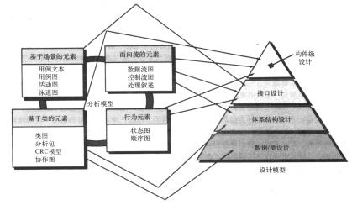
分析模型到设计模型的转化
4.2 设计过程和质量
3、设计模型
基于场景的元素
面向流的元素
构件级
设计
用例文本
用例图
活动图
泳道图
数据流图
控制流图
处理叙述
接口设计
分析模型
基于类的元素
行为元素
体系结构设计
状态图
顺序图
类图
分析包
CRC模型
协作图
数据/类设计
设计模型

Slide 16
4.2 设计过程和质量
4、设计相关概念
概念1：抽象
概念2：体系结构
概念3：设计模式
概念4：模块化
概念5：信息隐藏
概念6：功能独立
概念7：细化
概念8：重构

Slide 17
概念1. 抽象
4.2 设计过程和质量
4、设计相关概念
含义：是“忽略具体的信息将不同事物看成相同事物的过程”
在抽象的最高层是使用待解决的问题领域内的术语概括性的描述解决方案。在中间层次的抽象则更多的采用面向过程化的方法，即面向问题的术语与面向实现的术语相结合。而最低层的抽象则是用直接实现的方式来描述。
软件设计的每一个步骤都是对相应层次解决方案的抽象的逐步求精。可以把抽象看作是一种通过忽略多余的细节同时强调有关的细节
抽象机制：参数化、规范化
规范化抽象
  数据抽象：描述数据对象的冠名数据集合
  过程抽象：具有明确和有限功能的指令序列
门
包含属性：门的类型、转动方向、开门机关、重量和尺寸等
开
一系列过程：走到门前，伸出手并抓住把手，转动把手并拉门，离开打开的门等

Slide 18
概念2. 体系结构
4.2 设计过程和质量
4、设计相关概念
定义：软件的整体结构和这种结构为系统提供概念上完整性的方式
体系结构设计可以使用大量的一种或多种模型来表达
  结构模型
  框架模型
  动态模型
  过程模型
  功能模型
作用：软件设计的目标之一就是导出系统的体系结构图，该图作为一个框架，将指导更为详细的设计活动。

Slide 19
概念3. 设计模式
4.2 设计过程和质量
4、设计相关概念
含义
  在给定上下文环境中一类共同问题的共同解决方案
  被反复使用、多数人知晓、经过分类编目、代码设计经验的总结。
  使用设计模式是为了可重用代码、让代码更容易被他人理解、保证代码可靠性。
  将面向对象软件的设计经验作为设计模式记录下来。
微观结构
  实体模式：抽象了实例化过程。
  结构模式 ：组合类和对象以获得更大的结构。
  行为模式：算法和对象间职责的分配。
《设计模式：可复用面向对象软件的基础》：面向对象的设计中精选出23个设计模式

Slide 20
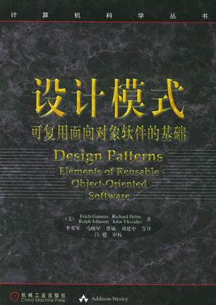




设计模式：可复用面向对象软件的基础
4.2 设计过程和质量
4、设计相关概念
Erich Gamma
Richard Helm
John Vlissides
Ralph Johnson
Notes:
23个设计模式

Slide 21
描述设计模式
4.2 设计过程和质量
4、设计相关概念
模式名：使用简短却富有表现力的名称描述模式的本质
含义：描述模式并说明该模式是什么
别名：列出该模式的所有同义词
动机：提供一个问题的示例
适用性：记录能够应用该模式的特殊的设计环境
结构：描述实现该模式所必需的类
参与者：描述实现该模式所必需的类的职责
协作：描述参与者如何协作以便实现其职责
因果关系：说明“设计的影响因素”，即影响模式的因素和模式在实施时必须考虑的潜在的权衡
相关模式：相关设计模式的交叉索引
实现、代码示例、已知应用……

Slide 22
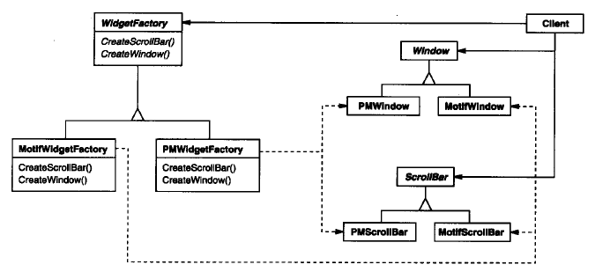
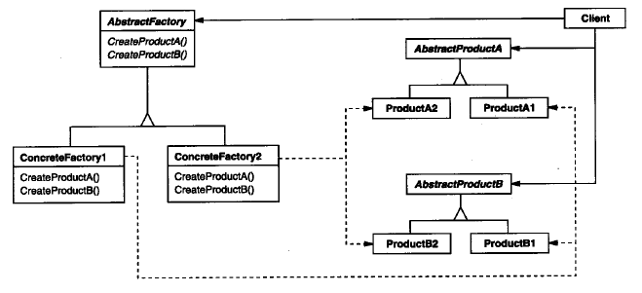
设计模式举例——抽象工厂
4.2 设计过程和质量
4、设计相关概念
提供一个创建一系列相关或相互依赖对象的接口，而无需指定它们具体的类。

Slide 23
概念4. 模块化
4.2 设计过程和质量
4、设计相关概念
含义
  软件被划分为命名和功能相对独立的多个组件（通常称为模块），通过这些组件的集成来满足问题的需求
软件的模块性
  程序可被智能管理的单一属性 (内聚与耦合)
模块化的理论依据
  基于人类解决问题观测数据

Slide 24
概念4. 模块化
4.2 设计过程和质量
4、设计相关概念
基于人类解决问题的观测数据，把复杂的问题分解成容易解决的问题，则原来的问题也就容易解决了。
  设函数C(x)定义为问题x的复杂程度，函数E(x)定义为解决问题的工件（时间）：
  对两个问题p1和p2，如果有
  C(p1) > C(p2) (4-1a)
  显然
  E(p1) > E(p2) (4-1b)
  若 C(p1 + p2) > C(p1) + C(p2) (4-2)
  则 E(p1 + p2) > E(p1) + E(p2) (4-3)
  推论：无限分解任务，那开发该软件的工作量将变成足够小以至于可以忽略？？？，实现劳动分工，提高开发效率

Slide 25
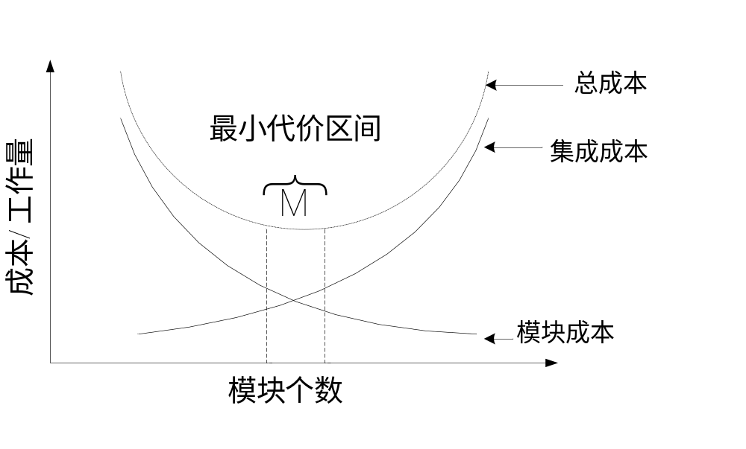
概念4. 模块化
4.2 设计过程和质量
4、设计相关概念
模块化和软件成本
如何确定最小代价区间M ？？

Slide 26
概念4. 模块化
4.2 设计过程和质量
4、设计相关概念
模块化设计标准
  模块化的分解性 ：可分解为子问题
  模块化的组合性 ：组装可重用的组件
  模块化的可理解性 ：可作为独立单元理解
  模块化的连续性 ：需求小变化只影响单个模块
  模块化的保护 ：模块内异常只影响自身

Slide 27
概念5. 信息隐藏
4.2 设计过程和质量
4、设计相关概念
模块化基本问题
  如何分解软件系统以达最佳的模块划分
信息隐藏原则
  模块应该具有彼此相互隐藏的特性
  即：模块定义和设计时应当保证模块内的信息（过程和数据）不可以被不需要这些信息的其他模块访问
特点
  抽象有助于定义构成软件的过程（或信息）实体。
  信息隐藏原则定义和隐藏了模块内的过程细节和模块内的本地数据结构。

Slide 28
概念6. 功能独立
4.2 设计过程和质量
4、设计相关概念
含义
  每个模块只解决了需求中特定的子功能，并从程序结构的其他部分看该模块具有简单的接口
好处
  易于开发：功能被划分，接口被简化
  易于维护（和测试）：次生影响有限，错误传递减少，模块重用
定性衡量标准
  内聚性：模块的功能相对强度
  耦合性：模块之间的相互依赖程度
  模块独立性强 = 高内聚低耦合

Slide 29
概念7. 细化
4.2 设计过程和质量
4、设计相关概念
含义
  逐步求精的过程
与抽象的关系
  抽象使设计师确定过程和数据，但不局限于底层细节
  细化有助于设计者在设计过程中揭示底层细节

Slide 30
概念8. 重构
4.2 设计过程和质量
4、设计相关概念
含义
  不改变组件功能和行为条件下，简化组件设计（或代码）的一种重组技术
方法
  检查现有设计的冗余情况、未使用的设计元素、无效或不必要的算法、较差的构建方式或不恰当的数据结构，或任何其他可更改并导致更好设计的错误

Slide 31
4.3 设计技术
1、数据设计
2、体系结构设计
3、界面设计
4、部署设计
5、设计实例

Slide 32
4.2 设计技术
1、数据设计
含义
  数据设计（有时也被称为数据架构）构建高层抽象（客户/用户的数据视图）的数据模型、信息模型
相关概念
  数据建模
  数据结构
  数据库
  数据仓库
数据字典、E-R图、类图
计算机存储、组织数据的方式
按照数据结构来组织、存储和管理数据的仓库
为决策制定，提供所有类型数据支持的战略集合

Slide 33
组件级别的数据设计
4.3 设计技术
1、数据设计
设计原则
  应用于功能和行为系统分析的原则也应适用于数据设计
  所有的数据结构及其对应的操作都应该确定
  建立数据字典并在数据定义和程序设计中应用
  低层次的数据设计应该推迟到设计的后期过程
  数据结构的表示应该只对直接使用数据结构中数据的模块可见
  开发有用的数据结构及其对应操作的程序库
  软件设计和编程语言应该支持抽象数据类型的定义与实现

Slide 34
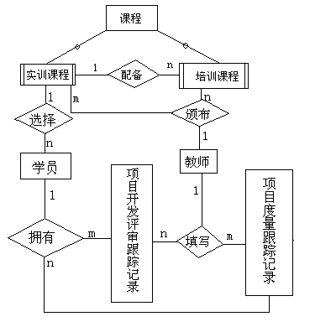
概念数据模型
4.3 设计技术
1、数据设计

Slide 35
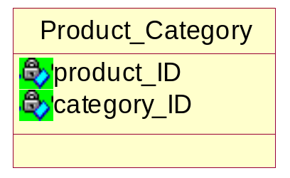
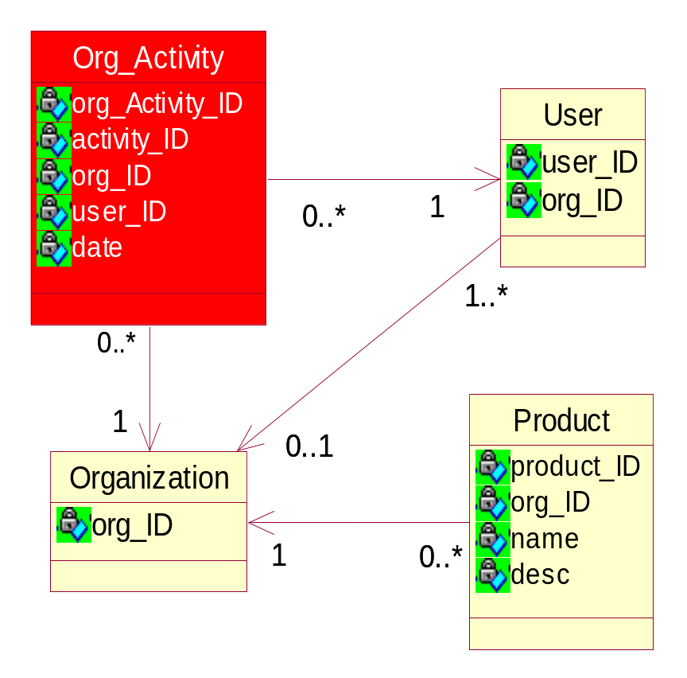
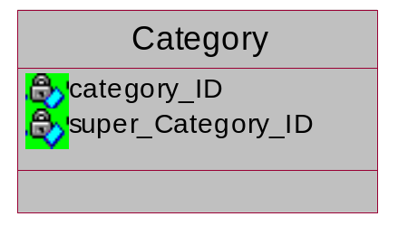
物理数据模型
4.3 设计技术
1、数据设计
0..*
1..*
1
1
0..1
1

Slide 36
4.3 设计技术
2、体系结构设计
含义及内容
  系统需要执行的函数功能组件集（如数据库、计算模块）
  组件之间通信、协同和合作的连接器
  组件集成构成系统的约束
  设计人员通过分析其组成部分的已知特性理解系统整体特性的语义模型分析

Slide 37
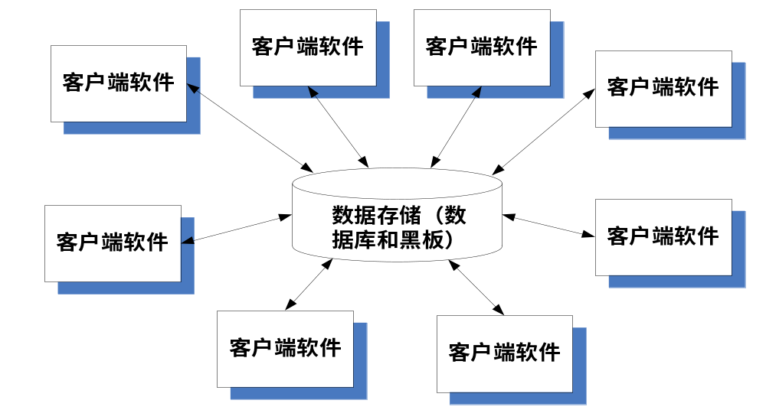
风格和模式简要分类
4.3 设计技术
2、体系结构设计
数据中心架构
数据库系统；超文本系统；黑板系统

Slide 38
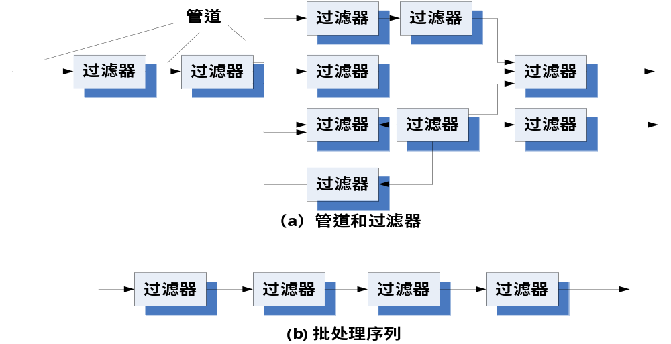
风格和模式简要分类
4.3 设计技术
2、体系结构设计
数据流体系架构
批处理序列；管道-过滤器

Slide 39
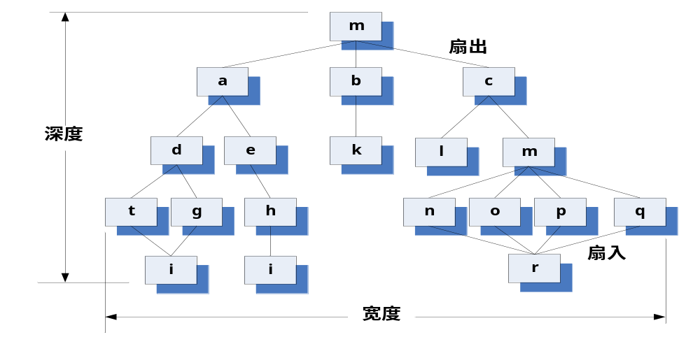
风格和模式简要分类
4.3 设计技术
2、体系结构设计
调用和返回架构
主程序/子程序；分层

Slide 40
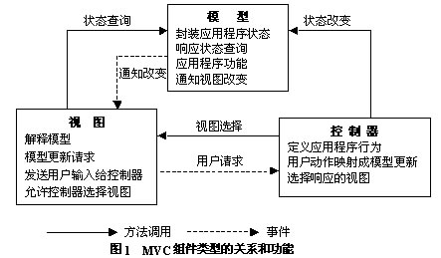
风格和模式简要分类
4.3 设计技术
2、体系结构设计
面向对象架构 (数据抽象与面向对象风格)
  系统组件封装数据和处理该数据的操作。组件之间的通信和协作通过消息传递实现
MVC架构

Slide 41
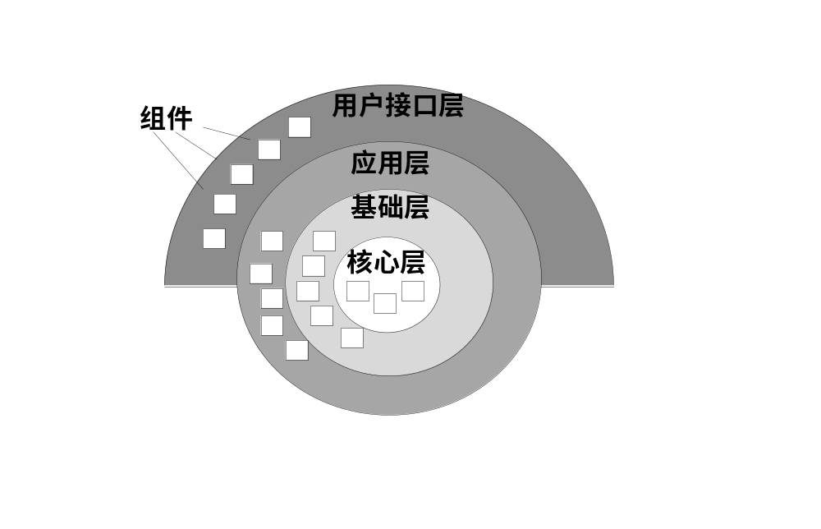
风格和模式简要分类
4.3 设计技术
2、体系结构设计
层次架构

Slide 42
体系结构组织与细化
4.3 设计技术
2、体系结构设计
两个基本问题
  控制结构
    在架构内部如何实现管理控制？是否有不同的控制架构存在？
  数据传递
    组件之间如何进行数据传递？数据流是否连续，或者传递给系统的数据对象是否零散？

Slide 43
4.3 设计技术
3、界面设计
高效用户界面设计有三条重要原则：
  允许用户操作控制（用户为中心）
  减少用户记忆负担
  保持界面一致
环境分析确定了用户接口操作的物理结构和社会结构
推荐读物
  《交互设计——超越人机交互》，电子工业出版社
  《设计心理学》，唐纳德﹒A﹒诺曼
  《情感化设计》，唐纳德·A·诺曼
  《可用性工程》，尼尔森

Slide 44
4.3 设计技术
4、部署设计
以部署环境创建开始，在整个生命周期阶段中处于逻辑设计和技术需求阶段
部署环境包含整个解决方案的逻辑架构和服务质量（QoS）需求
部署架构设计是一个反复迭代的过程，通常需要多次查看QoS要求和多次检查先前的设计，需要考虑了服务质量QoS需求的相互关系，平衡取舍相关问题成本以实现最佳解决方案，最终满足项目的业务目标

Slide 45
部署设计输出
4.3 设计技术
4、部署设计
部署架构 :描述了逻辑架构到物理环境的映射。物理环境包括intranet或internet环境下的各计算机节点情况，如处理器、内存、存储和其他硬件。
实施规范 ：部署实施的详细规格，可作为部署实施的蓝图。包括要求的计算机和网络硬件设备的详细规格及部署的网络结构，以及目录服务规范，如目录信息树的详情及目录访问的组合角色定义。
实施计划
  迁移计划
  安装计划
  用户管理计划
  测试计划
  滚动淘汰计划
  灾难恢复计划
  操作计划（运行书）
  培训计划

Slide 46
部署设计的影响因素
4.3 设计技术
4、部署设计
逻辑体系结构
服务质量要求
使用情况分析
用例
服务水平协议
总体拥有成本
业务目标

Slide 47
部署设计方法
4.3 设计技术
4、部署设计
不能用具体的过程和方法描述。有助于部署设计成功的因素是以往的设计经验、系统架构知识、领域知识和创造性思维的应用。
一般方法
  估计处理器需求
  估计安全传输的处理器需求
  可用性和可扩展性的复制服务
设计分析
  识别瓶颈
  优化资源
  管理风险

Slide 48
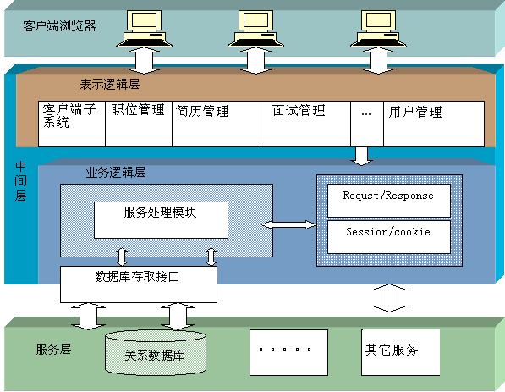
4.3 设计技术
5、设计实例
设计实例
  在线招聘系统
体系结构

Slide 49
在线招聘系统的模块设计
4.3 设计技术
5、设计实例
网上招聘系统
管理端
客户端
登录管理
用户管理
题库管理
问卷管理
职位管理
简历管理
面试管理

Slide 50
在线招聘系统模块之间的关系图
4.3 设计技术
5、设计实例
用户登录
管理端页面
用户管理
题库管理
问卷管理
职位管理
简历管理
面试管理
职位查询
填写简历
问卷回答
客户端页面

Slide 51
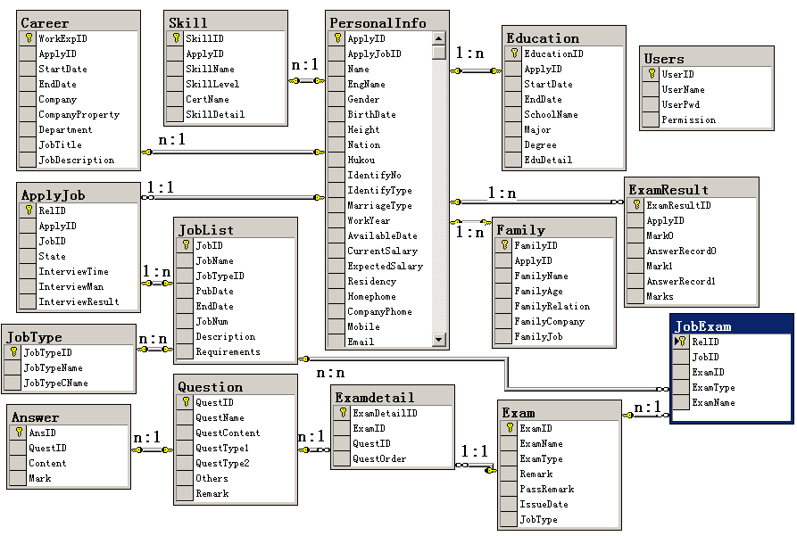
在线招聘系统中的表关系图
4.3 设计技术
5、设计实例

Slide 52
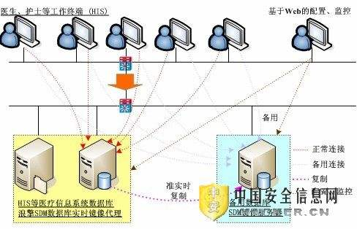
医疗信息系统部署图示例
4.3 设计技术
5、设计实例

Slide 53
小结
设计是软件工程技术核心
数据结构、体系结构、接口和软件组件的过程细节在设计中逐步细化、开发、评审和记录
模块化（包括程序和数据）和抽象概念能够使设计人员简化和重用软件组件
细化提供了详细表示各顺序功能层的机制
程序和数据结构有助于建立软件架构的整体视图，而过程提供了算法实现必要的细节
信息隐藏和功能独立为实现有效模块化提供了启发

Slide 54
4.4 面向过程的系统设计
1、概要设计
2、详细设计

Slide 55
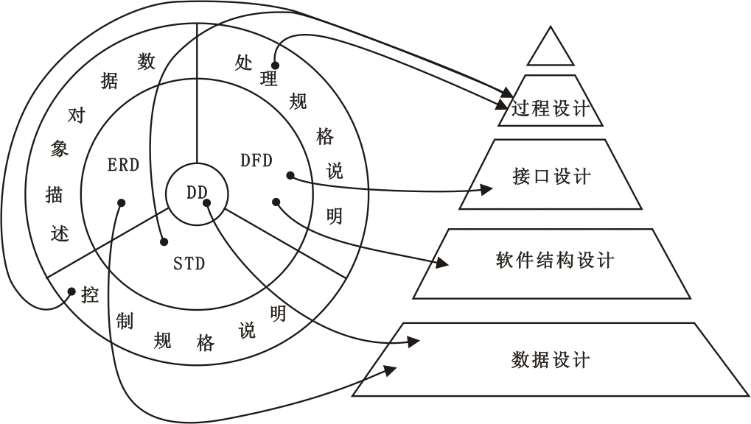
结构化设计方法
4.4 面向过程的系统设计
1、概要设计（顶层设计、结构设计等）
首先研究、分析和审查数据流图。 从软件的需求规格说明中弄清数据流加工的过程，对于发现的问题及时解决。
然后根据数据流图决定问题的类型。数据处理问题典型的类型有两种：变换型和事务型。针对两种不同的类型分别进行分析处理。
由数据流图推导出系统的初始结构图。
利用一些启发式原则来改进系统的初始结构图，直到得到符合要求的结构图为止。
修改和补充数据词典。
制定测试计划。

Slide 56
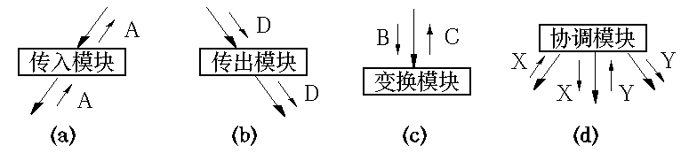
在系统结构图中的模块
4.4 面向过程的系统设计
1、概要设计
传入模块 ─ 从下属模块取得数据，经过某些处理，再将其传送给上级模块。它传送的数据流叫做逻辑输入数据流。
传出模块 ─ 从上级模块获得数据，进行某些处理，再将其传送给下属模块。它传送的数据流叫做逻辑输出数据流。
变换模块 ─ 它从上级模块取得数据，进行特定的处理，转换成其它形式，再传送回上级模块。它加工的数据流叫做变换数据流。
协调模块 ─ 对所有下属模块进行协调和管理的模块。

Slide 57
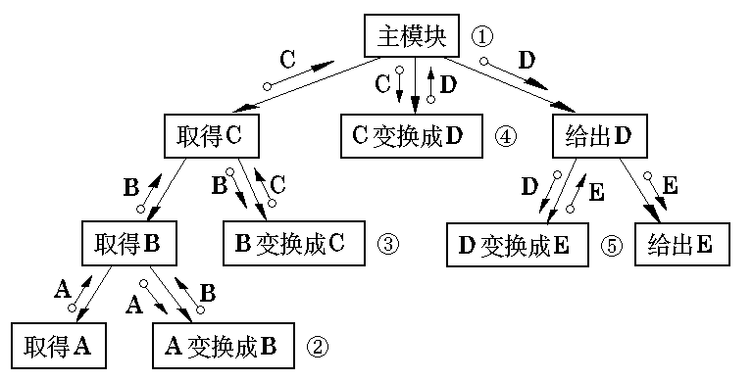
变换型系统结构图
4.4 面向过程的系统设计
1、概要设计
变换型数据处理问题的工作过程大致分为三步，即取得数据，变换数据和给出数据。
相应于取得数据、变换数据、给出数据，变换型系统结构图由输入、中心变换和输出等三部分组成。

Slide 58
事务型系统结构图
4.4 面向过程的系统设计
1、概要设计
它接受一项事务，根据事务处理的特点和性质，选择分派一个适当的处理单元，然后给出结果。
在事务型系统结构图中，事务中心模块按所接受的事务的类型，选择某一事务处理模块执行。各事务处理模块并列。每个事务处理模块可能要调用若干个操作模块，而操作模块又可能调用若干个细节模块。

Slide 59
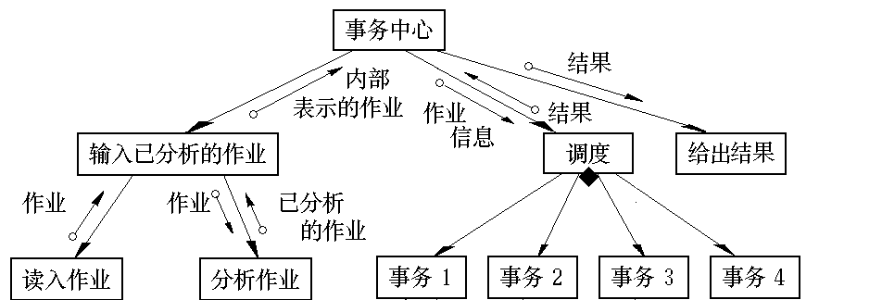
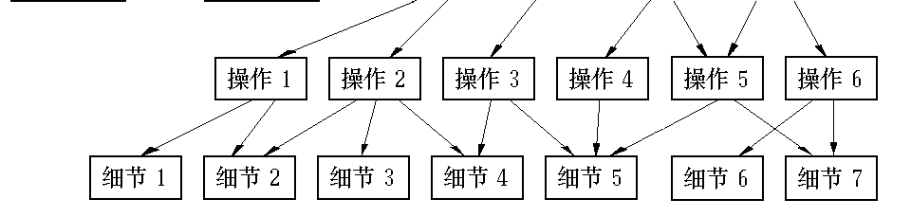
4.4 面向过程的系统设计
1、概要设计

Slide 60
变换分析
4.4 面向过程的系统设计
1、概要设计
变换分析方法由以下四步组成：
  重画数据流图；
  区分有效（逻辑）输入、有效（逻辑）输出和中心变换部分；
  进行一级分解，设计上层模块；
  进行二级分解，设计输入、输出和中心变换部分的中、下层模块。

Slide 61
逻辑
输出
逻辑
输入
4
G
物理
输入
D
输出
A
1
B
2
C
3
E
5
H
物理
输出
输入
6
7
中心变换
F
总控
C
C
G H I
G H I
逻辑输入
调度控制
输出
I
D
E
H
F
G
4
5
6

Slide 62
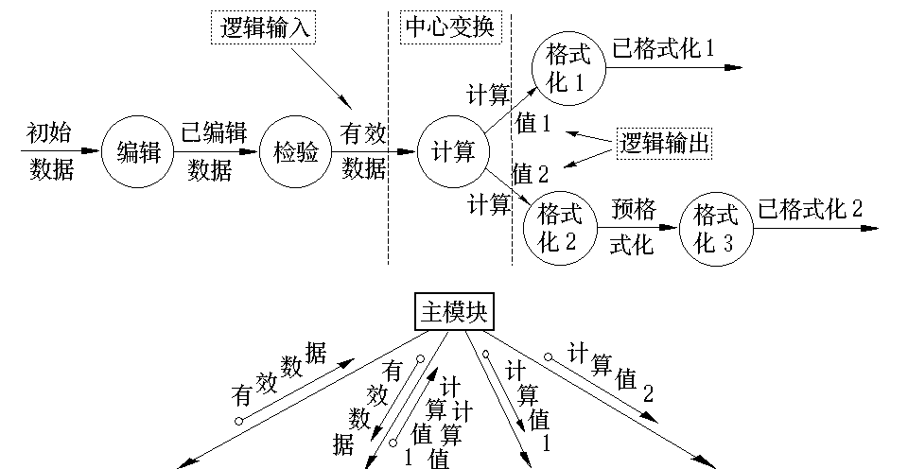
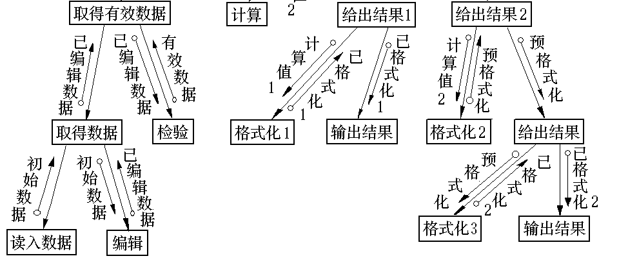
中心变换
输入
输出

Slide 63
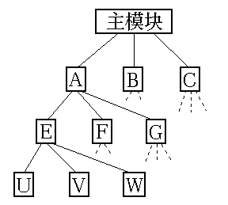
变换分析注意事项
4.4 面向过程的系统设计
1、概要设计
① 在选择模块设计的次序时，必须对一个模块的
全部直接下
属模块都设
计完成之后，
才能转向另
一个模块的
下层模块的
设计。

Slide 64
变换分析注意事项
4.4 面向过程的系统设计
1、概要设计
② 在设计下层模块时，应考虑模块的耦合和内聚问题，以提高初始结构图的质量。
③ 使用“黑箱”技术: 在设计当前模块时，先把这个模块的所有下层模块定义成“黑箱”，在设计中利用它们时，暂时不考虑其内部结构和实现。在这一步定义好的“黑箱”，在下一步就可以对它们进行设计和加工。这样，又会导致更多的“黑箱”。最后，全部“黑箱”的内容和结构应完全被确定。

Slide 65
变换分析注意事项
4.4 面向过程的系统设计
1、概要设计
④ 在模块划分时，一个模块的直接下属模块一般在5个左右。如果直接下属模块超过10个，可设立中间层次。
⑤ 如果出现了以下情况，就停止模块的功能分解：
当模块不能再细分为明显的子任务时；
当分解成用户提供的模块或程序库的子程序时；
当模块的界面是输入／输出设备传送的信息时；
当模块不宜再分解得过小时。

Slide 66
事务分析
4.4 面向过程的系统设计
1、概要设计
在很多软件应用中，存在某种作业数据流，它可以引发一个或多个处理，这些处理能够完成该作业要求的功能。这种数据流就叫做事务。
与变换分析一样，事务分析也是从分析数据流图开始，自顶向下，逐步分解，建立系统结构图。

Slide 67
事务分析过程
4.4 面向过程的系统设计
1、概要设计
① 识别事务源
利用数据流图和数据词典，从问题定义和需求分析的结果中，找出各种需要处理的事务。通常，事务来自物理输入装置。有时，设计人员还必须区别系统的输入、中心加工和输出中产生的事务。
② 规定适当的事务型结构
在确定了该数据流图具有事务型特征之后，根据模块划分理论，建立适当的事务型结构。
③ 识别各种事务和它们定义的操作
从问题定义和需求分析中找出的事务及其操作所必需的全部信息，对于系统内部产生的事务，必须仔细地定义它们的操作。

Slide 68
事务分析过程
4.4 面向过程的系统设计
1、概要设计
④ 注意利用公用模块
在事务分析的过程中，如果不同事务的一些中间模块可由具有类似的语法和语义的若干个低层模块组成，则可以把这些低层模块构造成公用模块。
⑤ 对每一事务，或对联系密切的一组事务，建立一个事务处理模块；如果发现在系统中有类似的事务，可以把它们组成一个事务处理模块。
⑥ 对事务处理模块规定它们全部的下层操作模块
⑦ 对操作模块规定它们的全部细节模块

Slide 69
混合结构分析
4.4 面向过程的系统设计
1、概要设计
变换分析是软件系统结构设计的主要方法。一般，一个大型的软件系统是变换型结构和事务型结构的混合结构。所以，我们通常利用以变换分析为主，事务分析为辅的方式进行软件结构设计。

Slide 70
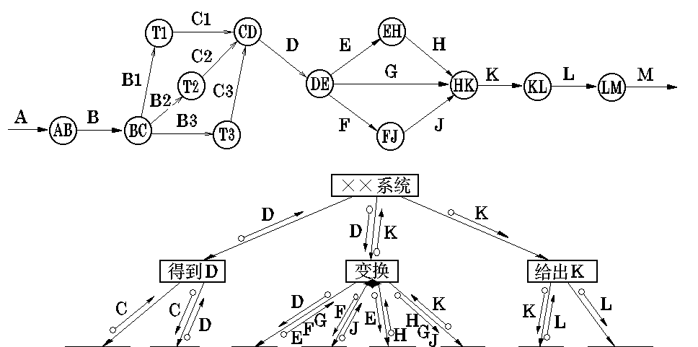
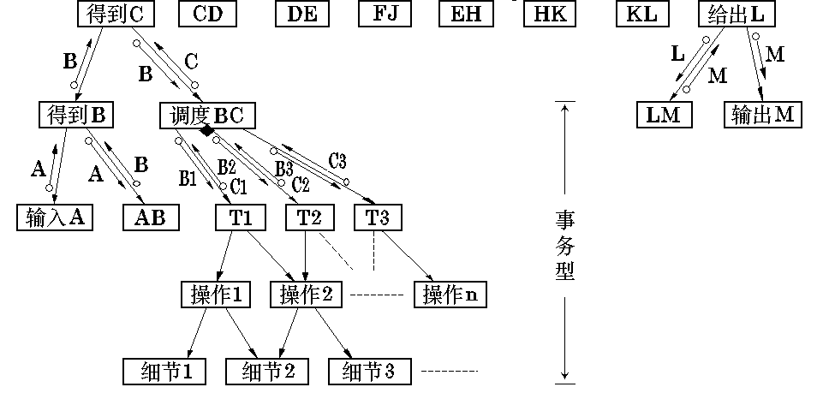

Slide 71
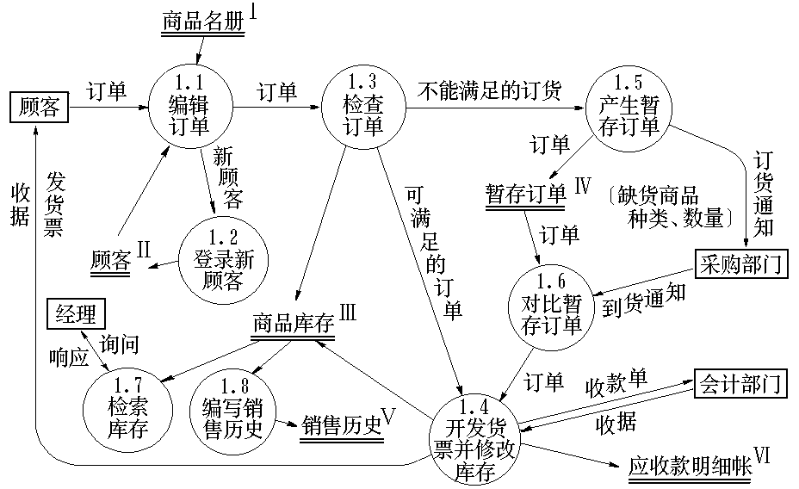
4.4 面向过程的系统设计
1、概要设计
商店业务系统的销售模块（示例）

Slide 72
4.4 面向过程的系统设计
1、概要设计
商店业务系统的销售模块（示例）
重画数据流图
订货通知
采购部门
到货通知
商品名册I
会计部门
不能满足
的订单
1.5产生暂存订单
1.6对比暂存订单
订单
暂存订单Ⅳ
订单
收款单
应收款明
细账Ⅵ
订单
1.1编辑订单
订单
1.3检查订单
订单
收据
顾客
可满足的订单
新顾客
1.4开发货票并修改库存
发货票、收据
顾客
1.2登录新顾客
商品库存III
顾客II
商品库存III
询问
经理
1.7检索库存
响应
1.8编写销售历史
销售历史Ⅴ

Slide 73
4.4 面向过程的系统设计
1、概要设计
商店业务系统的销售模块（示例）
体系结构图
商店业务系统的销售模块
已编辑订单
订单、库
存信息
销售、库
存信息
库存
信息
库存、
销售
信息
商品销售调度
应收
款信
息
获取已编辑订单
订单、库存信息
收
款单
已编辑订单
已编辑订单
订单
发货
票、
收据
订单
信息
获取库存信息
销售信息
订单信息
销售信息
收
据
获得订单信息
编辑订单
订单检
查信息
开发货票、修改库存
会计处理
记账
开票
修改库存
订单
检查订单
采购处理
顾客
信息
暂存订单、到货通知
商品名册
新顾客
订
货
通
知
到
货
通
知
不满足订单
库存
信息
销
售
信
息
输入订单
输入商品信息
登录新顾客
订单信息
订货
通知
开发货票、修改库存
检索库存
产生暂存
订单
采购
编写销售历史
询
问
响
应
经理回应

Slide 74
结构化组件设计
4.4 面向过程的系统设计
2、详细设计（组件设计等）
组件级设计也称为过程设计，位于数据设计、体系结构设计和接口设计完成之后
任何程序总可以用三种结构化的构成元素来设计和实现
  顺序：任何算法规约中的核心处理步骤
  条件：允许根据逻辑情况选择处理的方式
  重复：提供了循环
详细设计工具可以分为以下三类：
  图形设计符号：流程图、盒图等
  表格设计符号：决策表等
  程序设计语言：PDL等

Slide 75

程序流程图
4.4 面向过程的系统设计
2、详细设计
程序流程图也称为程序框图，程序流程图使用五种基本控制结构是:

Slide 76
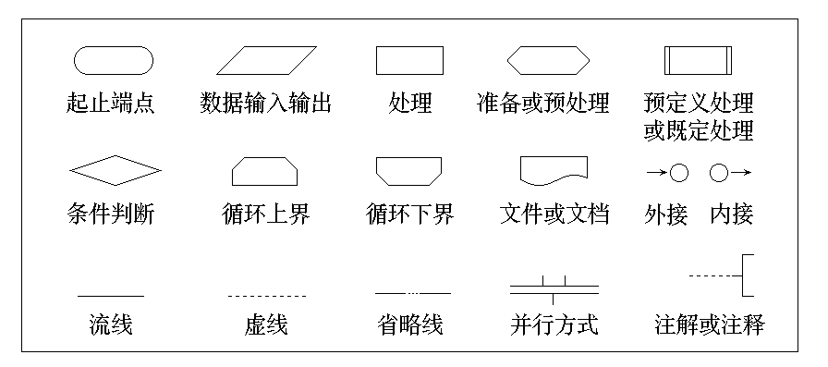
4.4 面向过程的系统设计
2、详细设计
程序流程图
程序流程图的标准符号

Slide 77
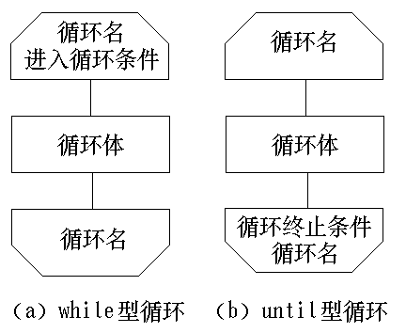
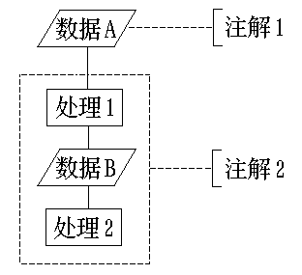
程序流程图
4.4 面向过程的系统设计
2、详细设计
循环的标准符号 注解的使用

Slide 78
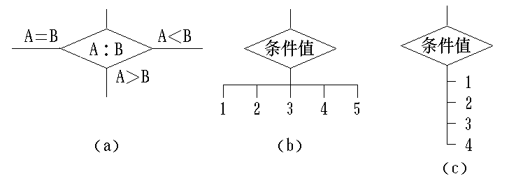
程序流程图
4.4 面向过程的系统设计
2、详细设计
多出口判断

Slide 79


入口
示例
出口

Slide 80
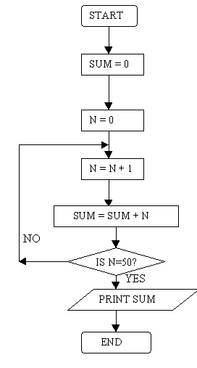
示例：前50的自然数求和

Slide 81
4.4 面向过程的系统设计
2、详细设计
程序流程图，例：找出三个不同数字的最大数
START
READ A,B,C
YES
IS B>C?
NO
IS A>B?
YES
IS A>C?
YES
NO
NO
PRINT B
PRINT C
PRINT C
PRINT A
END

Slide 82
4.4 面向过程的系统设计
2、详细设计
程序流程图：练习
某商场进行优惠促销：若购物金额x在500元以上，打8折；若购物金额x在300元以上，打9折；否则，不打折. 设计算法的程序框图，要求输入购物金额x，即能输出实际交款额.

Slide 83
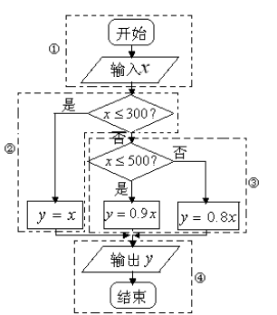
4.4 面向过程的系统设计
2、详细设计
程序流程图：练习答案

Slide 84
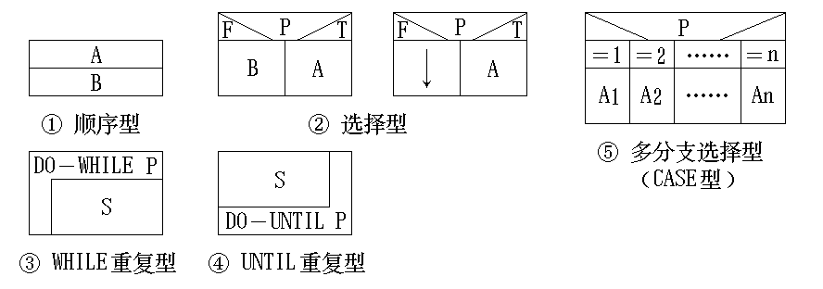
N-S图
4.4 面向过程的系统设计
2、详细设计
N-S图也叫做盒图。五种基本控制结构由五种图形构件表示。

Slide 85

4.4 面向过程的系统设计
2、详细设计
N-S图:例

Slide 86

N-S图的嵌套定义形式
4.4 面向过程的系统设计
2、详细设计

Slide 87

4.4 面向过程的系统设计
2、详细设计
问题分析图(PAD)
PAD也设置了五种基本控制结构的图式，并允许递归使用。

Slide 88

4.4 面向过程的系统设计
2、详细设计
问题分析图(PAD)
PAD描述的示例

Slide 89
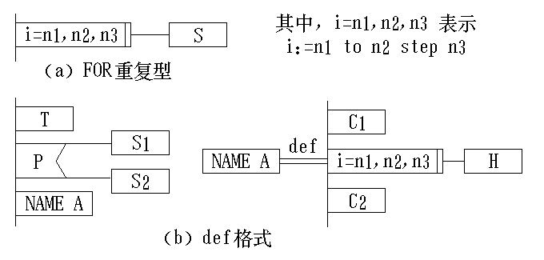
4.4 面向过程的系统设计
2、详细设计
问题分析图(PAD):扩充控制结构
对应于增量型循环结构
for i := n1 to n2 step n3 do
在PAD中有相应的循环控制结构
(逐步增加细节)

Slide 90
4.4 面向过程的系统设计
2、详细设计
判定表
判定表用于表示程序的静态逻辑
在判定表中的条件部分给出所有的两分支判断的列表，动作部分给出相应的处理
要求将程序流程图中的多分支判断都改成两分支判断

Slide 91
判定表:设计步骤
4.4 面向过程的系统设计
2、详细设计
列出与一个具体过程(或模块)有关的所有处理。
列出过程执行期间的所有条件(或所有判断)。
将特定条件取值组合与特定的处理相匹配，消去不可能发生的条件取值组合。
将右部每一纵列规定为一个处理规则，即对于某一条件取值组合将有什么动作。
判定表是一个表格，分为四个部分，其左部是条件或数组元素的名称，右上部是所有条件的组合，左下部是处理中活动的名称，右下部标明条件组合和相应的活动的对应关系。

Slide 92
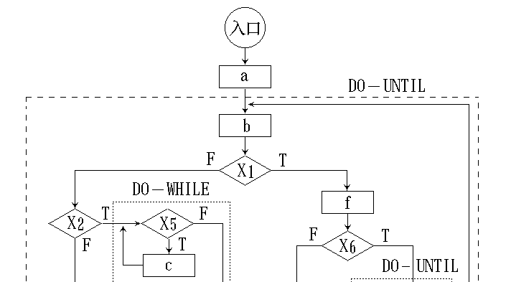
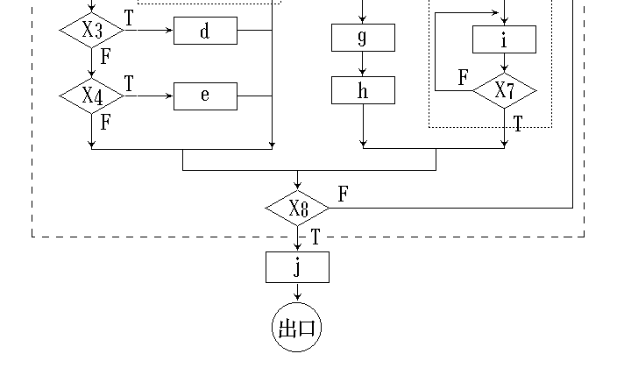
4.4 面向过程的系统设计
2、详细设计
入口
(2)
判定表：无多分支判断结构
出口
(1)

Slide 93
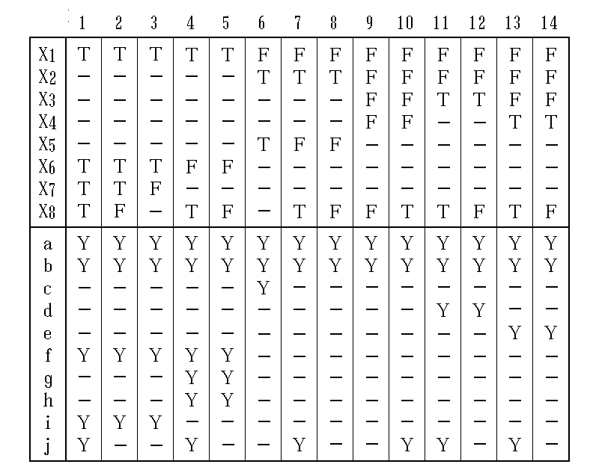

Slide 94
PDL (Program Design Language)
4.4 面向过程的系统设计
2、详细设计
PDL是一种用于描述功能模块的算法设计和加工细节的语言。称为设计程序用语言。它是一种伪码。
伪码的语法规则分为“外语法”和“内语法”。
PDL具有严格的关键字外语法，用于定义控制结构和数据结构，同时它的表示实际操作和条件的内语法又是灵活自由的，可使用自然语言的词汇。

Slide 95
PDL示例: 拼词检查程序
4.4 面向过程的系统设计
2、详细设计
PROCEDURE spellcheck IS
BEGIN
split document into single words
lood up words in dictionary
display words which are not in dictionary
create a new dictionary
END spellcheck

Slide 96
4.4 面向过程的系统设计
2、详细设计
PDL:特点
提供全部结构化控制结构、数据说明和模块特征。能对PDL正文进行结构分割，使之变得易于理解。
为了区别关键字，规定关键字一律大写，其它单词一律小写。或者规定关键字加下划线，或者规定它们为黑体字。
内语法使用自然语言来描述处理特性。内语法比较灵活，只要写清楚就可以，不必考虑语法错，以利于人们可把主要精力放在描述算法的逻辑上。
有数据说明机制，包括简单的(如标量和数组)与复杂的(如链表和层次结构)的数据结构。
有子程序定义与调用机制，用以表达各种方式的接口说明。

Slide 97
PDL:逐步求精过程
4.4 面向过程的系统设计
2、详细设计
PROCEDURE spellcheck IS
BEGIN
split document into single words
lood up words in dictionary
display words which are not in dictionary
create a new dictionary
END spellcheck

Slide 98
4.4 面向过程的系统设计
2、详细设计
PROCEDURE spellcheck
BEGIN
--* split document into single words
LOOP get next word
add word to word list in sortorder
EXIT WHEN all words processed
END LOOP
--* look up words in dictionary
LOOP get word from word list
IF word not in dictionary THEN
--* display words not in dictionary
display word
prompt on user terminal
IF user response says word OK THEN
add word to good word list
ELSE
add word to bad word list
ENDIF
ENDIF
EXIT WHEN all words processed
END LOOP
--* create a new words dictionary
dictionary :＝
merge dictionary and good word list
END spellcheck
PDL:逐步求精过程

Slide 99
4.5 面向对象的系统设计
1、设计内容和原则
2、概要设计
3、详细设计

Slide 100
概念
4.5 面向对象的系统设计
1、设计内容和原则
面向对象设计强调定义软件对象，并且使这些软件对象相互协作来满足用户需求。
面向对象分析和设计的界限是模糊的，从面向对象分析到面向对象设计是一个逐渐扩充模型的过程。分析的结果通过细化直接生成设计结果，在设计过程中逐步加深对需求的理解，从而进一步完善需求分析的结果。
分析和设计活动是一个反复迭代的过程。
面向对象方法学在概念和表示方法上的一致性，保证了各个开发阶段之间的平滑性。

Slide 101
设计活动的四个层次
4.5 面向对象的系统设计
1、设计内容和原则
  确定系统的总体结构和风格，构造系统的物理模型，将系统划分成不同的子系统。
  中层设计：对每个用例进行设计，规划实现用例功能的关键类，确定类之间的关系。
  进行底层设计：对每个类进行详细设计，设计类的属性和操作，优化类之间的关系。
  补充实现非功能性需求所需要的类。

Slide 102
设计原则
4.5 面向对象的系统设计
1、设计内容和原则
面向对象设计与结构化设计的过程和方法完全不同,要设计出高质量的软件系统,记住：
  对接口进行设计
  发现变化并且封装它
  先考虑聚合然后考虑继承

Slide 103
4.5 面向对象的系统设计
1、设计内容和原则
设计原则:强内聚
类内聚——设计类的原则是一个类的属性和操作全部都是完成某个任务所必须的，其中不包括无用的属性和操作。
  例如设计一个平衡二叉树类，该类的目的就是要解决平衡二叉树的访问，其中所有的属性和操作都与解决这个问题相关，其他无关的属性和操作在这里都是垃圾，应该清除。

Slide 104
4.5 面向对象的系统设计
1、设计内容和原则
设计原则:弱耦合
在面向对象设计中，耦合主要指不同对象之间相互关联的程度。如果一个对象过多地依赖于其它对象来完成自己的工作，则不仅使该对象的可理解性下降，而且还会增加测试、修改的难度，同时降低了类的可重用性和可移植性。
对象不可能是完全孤立的，当两个对象必须相互联系时，应该通过类的公共接口实现耦合，不应该依赖于类的具体实现细节。

Slide 105
耦合方式
4.5 面向对象的系统设计
1、设计内容和原则
交互耦合——如果对象之间的耦合是通过消息连接来实现的，则这种耦合就是交互耦合。在设计时应该尽量减少对象之间发送的消息数和消息中的参数个数，降低消息连接的复杂程度。
继承耦合——继承耦合是一般化类与特殊化类之间的一种关联形式，设计时应该适当使用这种耦合。在设计时要特别认真分析一般化类与特殊化类之间继承关系，如果抽象层次不合理，可能会造成对特殊化类的修改影响到一般化类，使得系统的稳定性降低。另外，在设计时特殊化类应该尽可能多地继承和使用一般化类的属性和服务，充分利用继承的优势。

Slide 106
设计原则：可重用性
4.5 面向对象的系统设计
1、设计内容和原则
软件重用是从设计阶段开始的，所有的设计工作都是为了使系统完成预期的任务，为了提高工作效率、减少错误、降低成本，就要充分考虑软件元素的重用性。
重用性有两个方面的含义：
  尽量使用已有的类，包括开发环境提供的类库和已有的相似的类；
  如果确实需要创建新类，则在设计这些新类时考虑将来的可重用性。
设计一个可重用的软件比设计一个普通软件的代价要高，但是随着这些软件被重用次数的增加，分摊到它的设计和实现成本就会降低。

Slide 107
设计原则：框架
4.5 面向对象的系统设计
1、设计内容和原则
框架是一组可用于不同应用的类的集合。
框架中的类通常是一些抽象类并且相互有联系，可以通过继承的方式使用这些类。
例：Java应用程序接口（API）就是一个成功的框架包，为众多的应用提供服务，但一个应用程序通常只需要其中的部分服务，可以采用继承或聚合的方式将应用包与框架包关联在一起来获得需要的服务。

Slide 108
面向对象设计的活动
4.5 面向对象的系统设计
1、设计内容和原则
系统构架设计
用例设计
类设计
数据库设计
用户界面设计

Slide 109
4.5 面向对象的系统设计
2、构架设计
构架设计的目的是要勾画出系统的总体结构，这项工作由经验丰富的构架设计师主持完成。
该活动以用例模型、分析模型为输入。
输出：物理结构、子系统（包）及其接口、概要的设计类。

Slide 110
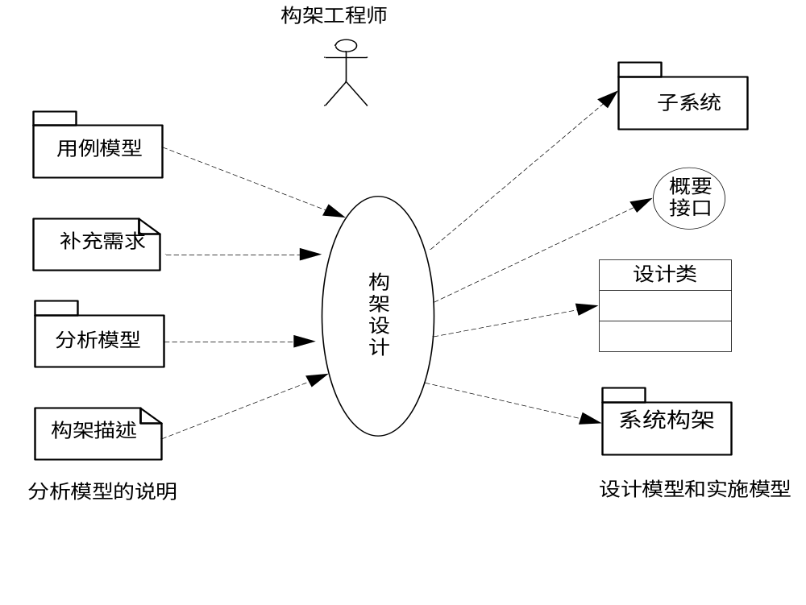
4.5 面向对象的系统设计
2、构架设计

Slide 111
第1步 构造系统的物理模型
4.5 面向对象的系统设计
2、构架设计
首先用UML的配置图（部署图）描述系统的物理构架
将需求分析阶段捕获的系统功能分配到这些物理节点上。
配置图上可以显示计算节点的拓扑结构、硬件设备配置、通信路径、各个节点上运行的系统软件配置、应用软件配置。
一个图书馆信息管理系统的物理模型如图示
处理器节点
设备节点
子系统（包）

Slide 112
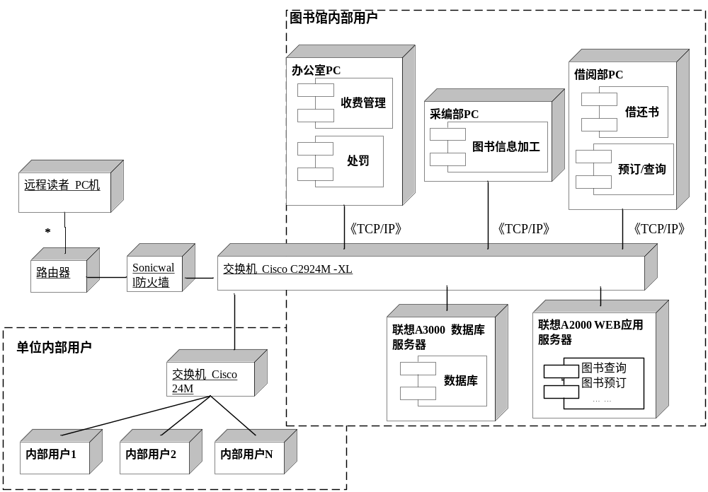
考虑到图书馆内部用户如果也通过互联网使用系统，效率会受影响。
远程读者，通过Internet访问系统，实现查询图书、预借图书的功能。
图书馆内部工作人员，在局域网上完成日常的借还书、采编、图书管理等工作。
本单位其他部门的读者，通过单位局域网查询、预借图书。

Slide 113
第2步 设计子系统
4.5 面向对象的系统设计
2、构架设计
对于一个复杂的软件系统来说，将其分解成若干个子系统，子系统内还可以继续划分子系统或包，这种自顶向下、逐步细化的组织结构非常符合人类分析问题的思路。
每个子系统与其它子系统之间应该定义接口，在接口上说明交互信息，注意这时还不要描述子系统的内部实现。
可用UML组件图（包图）表示。
1）划分各个子系统的方式：
  按照功能划分，将相似的功能组织在一个子系统中；
  按照系统的物理布局划分，将在同一个物理区域内的软件组织为一个子系统；
  按照软件层次划分子系统，软件层次通常可划分为用户界面层、专用软件层、通用软件层、中间层和数据层，见后图。

Slide 114
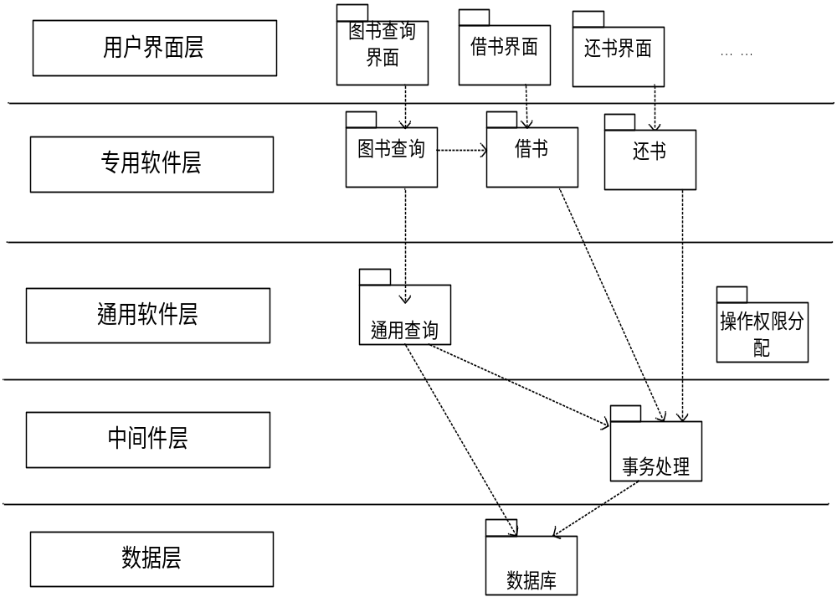
用户界面层是与用户应用有密切关系的内容，主要接受用户的输入信息，并且将系统的处理结果显示给用户。这部分变化通常比较大，所以建议将界面层剥离出来，用一些快捷有效的工具实现。
专用软件层是每个项目中特殊的应用部分，它们被复用的可能性很小。在开发时可以适当地减小软件元素的粒度，以便分离出更多的可复用构件，减少专用软件层的规模。
数据层主要存放应用系统的数据，通常由数据库管理系统管理，常用的操作有更新、保存、删除、检索等。
通用软件层是由一些公共构件组成，这类构件的可复用性很好。在设计应用软件时首先要将软件的特殊部分和通用部分分离，根据通用部分的功能检查现有的构件库。如果有可用的构件，则复用已有的构件会极大地提高软件的开发效率和质量。如果没有可复用的构件，则尽可能设计可复用的构件并且添加到构件库中，以备今后复用。

Slide 115
4.5 面向对象的系统设计
2、构架设计
图书馆图书信息管理系统按照软件层次划分：
系统层采用微软的Windows操作系统和SQL Server数据库。
数据层主要是建立应用数据库，包括数据库表、视图等。
中间层使用微软的ADO.NET，实现对数据库的插入、修改、删除的事务处理。
通用软件层实现权限管理、用户登录、通用查询类。
专用软件层实现读者查询、借书、还书、处罚、预订、通知等处理。
界面层实现查询界面、借书界面、还书界面、预订界面、通知界面等用户界面。

Slide 116
第2步 设计子系统
4.5 面向对象的系统设计
2、构架设计
2）定义子系统之间的关系：
划分子系统后，要确定子系统之间的关系。子系统之间的关系：
  “请求－服务”关系，“请求”子系统调用“服务”子系统，“服务”子系统完成一些服务，并且将结果返回给“请求”子系统。
  平等关系，每个子系统都可以调用其它子系统。
  如果子系统的内容相互有关联，就应该定义它们之间的依赖关系。在设计时，相关的子系统之间应该定义接口，依赖关系应该指向接口而不要指向子系统的内容。

Slide 117
4.5 面向对象的系统设计
2、构架设计
第2步 设计子系统
注意：
如果两个子系统之间的关系过于密切（如循环依赖），则说明一个子系统的变化会导致另一个子系统变化，这种子系统理解和维护都会比较困难。
解决子系统之间关系过于密切的办法基本上有两个：
  重新划分子系统，这种方法比较简单，将子系统的粒度减少，或者重新规划子系统的内容，将相互依赖的元素划归到同一个子系统之中；
  定义子系统的接口，将依赖关系定义到接口上;

Slide 118
第2步 设计子系统
4.5 面向对象的系统设计
2、构架设计
3）定义子系统的接口。每个子系统的接口上定义了若干操作，体现了子系统的功能，而功能的具体实现方法应该是隐藏的，其他子系统只能通过接口间接地享受这个子系统提供的服务，不能直接操作它。

Slide 119
第3步 非功能需求设计
4.5 面向对象的系统设计
2、构架设计
分析阶段定义了整个系统的非功能需求，在设计阶段要研究这些需求，设计出可行的方案。非功能需求包括：
  系统的安全性，错误监测和故障恢复，可移植性和通用性等等。
具有共性的非功能需求一般设计在中间层和通用应用层，目的是充分利用已有构件，减少重新开发的工作量。

Slide 120
4.5 面向对象的系统设计
3、详细设计-进一步细化用例
根据分析阶段产生的高层类图和交互图，由用例设计师研究已有的类，将它们分配到相应的用例中。
检查每个用例功能，依靠当前的类能否实现，同时检查每个用例的特殊需求是否有合适的类来实现。
细化每个用例的类图，描述实现用例的类及类之间的相互关系，其中的通用类和关键类可用粗线框区分，这些类将作为项目经理检查项目时的重点。

Slide 121
如何找实体类？
4.5 面向对象的系统设计
3、详细设计-进一步细化用例
实体类用于对必须存储的信息和相关行为进行建模
实体类源于业务模型中的业务实体，但出于对系统结构的优化，可以在后续的过程中被分拆、合并
如何找边界类？
参与者与用例之间应当建立边界类
用例与用例之间如果有交互，应当为其建立边界类
如果用例与系统边界之外的非人对象有交互，应当为其建立边界类
在相关联的业务对象有明显的独立性要求，即它们可能在各自的领域内发展和变化，但又希望互不影响时，也应当为它们建立边界类

Slide 122
如何找控制类？
4.5 面向对象的系统设计
3、详细设计-进一步细化用例
控制类来源于对用例场景中动词的分析和定义
控制类主要起到协调对象的作用，例如从边界类通过控制类访问实体类，或者实体类通过控制类访问另一个实体类。
如果用例场景中的行为在执行步骤、执行要求或者执行结果上具有类似的特征，应当合并或抽取超类

Slide 123
4.5 面向对象的系统设计
3、详细设计-进一步细化用例
第1步：通过扫描用例中所有的交互图识别参与用例解决方案的类。在设计阶段完善类、属性和方法。例如，每个用例至少应该有一个控制类，它通常没有属性而只有方法，它本身不完成什么具体的功能，只是起协调和控制作用。
每个类的方法都可以通过分析交互图得到，一般地检查所有的交互图发送给某个类的所有消息，这表明了该类必须定义的方法。
例：“借书控制”类向“读者”类发送“检查读者（读者编号）”消息，那么“检查读者”就作为“读者”类应该提供的方法。
第2步：添加属性的类型、方法的参数类型和方法的返回类型。
第3步：添加类之间的关系，包括关联、依赖、继承。

Slide 124
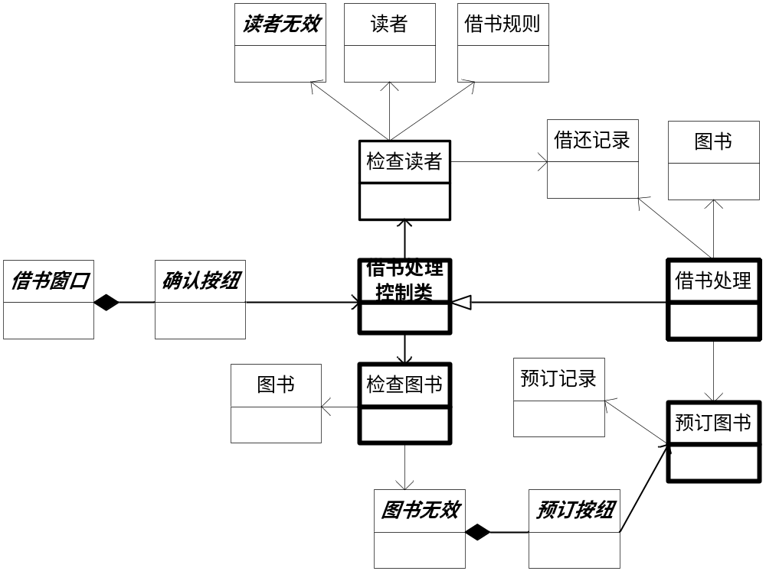
“借书”用例中的各个类的关系图，因为类有三种类型即界面类、控制类和实体类，为了清晰起见，我们用粗线框表示控制类，斜体字表示界面类，正常的表示实体类。

Slide 125
4.5 面向对象的系统设计
3、详细设计-详细设计类
由构件工程师详细设计每个类的属性、方法和关系。
Classname
Attribute:attributeType=InitialValue
Operation(argumentType):ReturnType
必须有，来自问题域，尽可能明确，避免语义冲突
0到多个，属性字符串用于指定一些附加信息，如：汽车类，属性只有红、黄、蓝
0到多个，操作字符串类同属性字符串
类名
[可见性]属性名称：属性类型[=初始化值][{属性字符串}]
[可见性]操作名称[(参数表)][：返回类型] {操作字符串}]

Slide 126
4.5 面向对象的系统设计
3、详细设计-详细设计类
第1步：定义类的属性
类的属性反映类的特性，通常属性是被封装在类的内部，不允许外部对象访问。
注意：（1）分析阶段、概要设计阶段定义的类属性可能在详细设计时要分解为多个，因减小属性的表示粒度有利于实现和重用。
（2）如一个类因属性的原因（如属性过多、结构复杂）变得复杂而难于理解，那么就将一些属性分离出来形成一个新的类。
（3） 根据编程语言来确定属性类型，（通常不同的编程语言提供的数据类型差别很大）。并尽可能使用已有的类型，太多的自定义类型会降低的可维护性、可理解性等性能指标。
（4）属性结构要遵循简单的原则，尽可能不使用复杂的数据结构

Slide 127
4.5 面向对象的系统设计
3、详细设计-详细设计类
第1步：定义类的属性
设计类的属性时必须要定义的内容：
  属性的类型：根据开发语言确定每个属性的数据类型，如果数据类型不够，设计人员可以利用已有的数据类型定义新的数据类型。
  属性的可见性。在设计属性时要确定公有属性、私有属性、受保护属性。

Slide 128
4.5 面向对象的系统设计
3、详细设计-详细设计类
第1步：定义类的属性
设计类的属性时主要的选择内容：
  属性的初始值：保护系统完整性，防止漏掉某个属性的取值；易用性。
  例：在计算税费的类，如定义常用税率为初始值，则多数用户不必重复输入税率值。
  属性在类中的存放方式：
  ①By value（按数值）属性放在类中。
  ②By reference（引用）属性放在类外，类中保存一个指针指向这个属性。一般是属性本身为一个对象。
  例：“教研室”类有一个属性是“教师”，而“教师”本身就是一个对象，已经有相应定义。

Slide 129
4.5 面向对象的系统设计
3、详细设计-详细设计类
第2步：定义类的操作
由构件工程师为每个类的方法设计必须实现的操作，并用自然语言或伪代码描述操作的实现算法。一个类可能被应用在多个用例中，由于它在不同用例中担当的角色不同，所以设计时要求详细周到。
注意：
分析类的每个职责的具体含义，从中找出类应该具备的操作。
阅读类的非功能需求说明，添加一些必须的操作。
确定类的接口应该提供的操作。这关系到设计的质量，特别是系统的稳定性，所以确定类接口操作要特别小心。
逐个检查类在每个用例实现中是否合适，补充一些必须的操作。

Slide 130
4.5 面向对象的系统设计
3、详细设计-详细设计类
第2步：定义类的操作
设计时不仅要考虑到系统正常运行的情况，还要考虑一些特殊情况。
  例：一个对象结束前必须释放占用的资源，在并发系统中，一个任务结束前必须通知其它任务自己已经结束；出错是不可预见的系统终止，可能是应用错误、系统资源短缺或外部中断引起的。
  经验丰富的设计者可以预见有规律的出错，但是不论多么完善的设计都不能保证系统中没有错误。好的设计通常在可能出现致命错误的地方设计一个良好的出口，在系统终止前尽可能清晰地保留当时的信息和环境，尽可能多的反应出错误信息。

Slide 131
4.5 面向对象的系统设计
3、详细设计-详细设计类
第2步：定义类的操作
设计类的操作时必须要定义的内容
操作描述：说明操作的具体实现内容，可以用伪代码或者文字描述操作的处理逻辑。
定义操作的参数：说明每个参数名称和类型。
操作返回类型：可以是编程语言的内置数据类型，也可以是设计人员自定义的数据类型。
操作可见性：Public、Private和Protected。在UML中用+、-、#符号表示。
操作异常：说明每个操作中的异常处理。
说明操作运行之前要满足的条件和操作运行之后要满足的条件。

Slide 132
4.5 面向对象的系统设计
3、详细设计-详细设计类
第2步：定义类的操作
设计类的操作时可选的主要版型
《Implementer》型实现业务逻辑功能。
《Manager》型是实现构造器、析构器以及内存管理等管理性操作。
《Access》型访问属性的操作，例如get或set。
《Helper》型是完成自身任务的一些辅助操作。

Slide 133
4.5 面向对象的系统设计
3、详细设计-详细设计类
第3步定义类之间的关系
  设置基数：一个类的实例与另一个类的实例之间的联系。在图书馆信息管理系统中，“图书”类和“读者”类关联，如果需求说明中有“一位读者可借图书的数量为0至10本”，那么它们之间的基数为1：0..10。
  使用关联类：可以放置与关联相关的属性。例如 “图书”类和“读者”类，如果要反映读者的借书情况，该如何处理呢？可以创建一个关联类，这个类中的属性是“借书日期”。

Slide 134
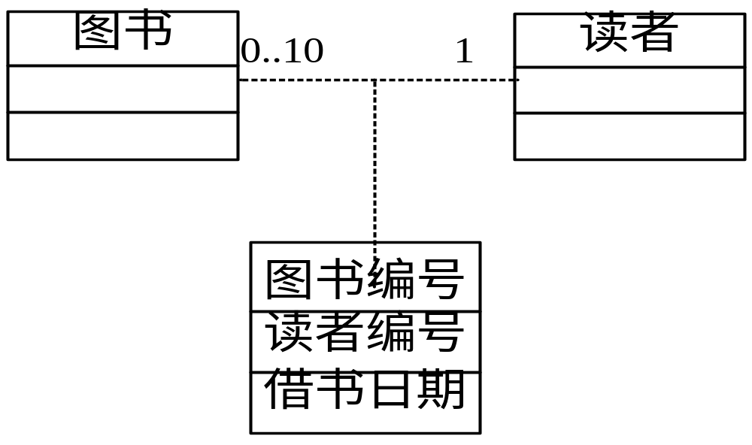
4.5 面向对象的系统设计
3、详细设计-详细设计类
第3步定义类之间的关系

Slide 135
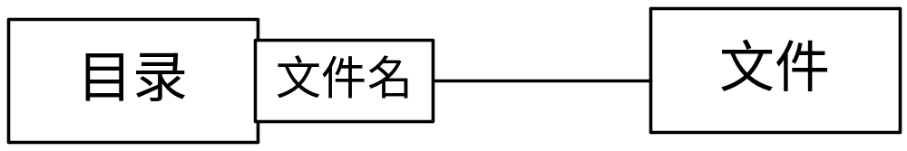
设置限定：为了减小关联的范围。例如一个目录下虽有多个文件，但是在一个目录范围内确定唯一一个文件，用“文件名”限定目录与文件之间的关系。

Slide 136
4.5 面向对象的系统设计
4、设计示例-图书馆图书信息管理系统的设计
物理结构说明
节点说明：
Web服务器：HP ProLiant DL380G3 2.8GHz CPU，1GB内存，73GB*2硬盘;操作系统：Windows 2000; Web服务器软件：MS IIS; Web接口软件：ASP。
应用服务器和数据库服务器：Sun Fire ™ V480，900 MHz CPU，4GB内存，36G*2硬盘;操作系统:Solaris 8 2/02；数据库：MS SQL Server 2000；事务处理：Microsoft Transaction Server。

Slide 137
4.5 面向对象的系统设计
4、设计示例-图书馆图书信息管理系统的设计
物理结构说明
客户端：奔腾IV 2.0GHz CPU，512内存，80G硬盘；操作系统：Windows 2000；浏览器：IE5.0。
交换机，路由器：略。
节点间的连接：TCP/IP协议。
节点的性能设计：有容错处理；数据库每月进行增量备份；图书馆工作人员具有操作权限管理和角色分配。一般读者进行用户名和口令登录检查。

Slide 138
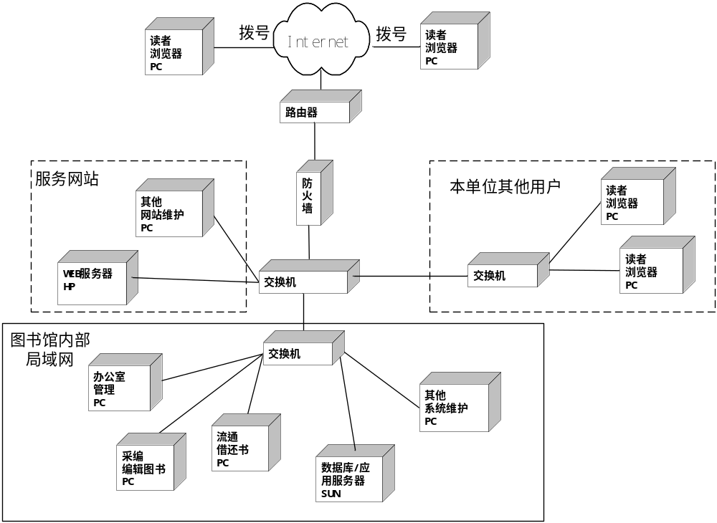
4.5 面向对象的系统设计
4、设计示例-图书馆图书信息管理系统的设计-配置图

Slide 139
设计子系统
4.5 面向对象的系统设计
4、设计示例-图书馆图书信息管理系统的设计
划分四个子系统：界面层、专用软件层、通用软件层和数据层。通用软件层包括权限管理、用户登录、通用查询类。专用软件层包括读者查询、借书、还书、处罚、预借、通知等处理。界面层包括实现查询界面、借书界面、还书界面、预借界面、通知界面等用户界面。数据层包括实体类及其相应的服务。
界面层子系统与专用软件层和通用软件层之间是“请求—服务”关系，它不可以直接与数据层发生关系。
专用层与通用层有依赖关系和继承关系。
专用层、通用层与数据层之间是“请求—服务”关系。

Slide 140
设计类图—借书类图说明
4.5 面向对象的系统设计
4、设计示例-图书馆图书信息管理系统的设计
借书时，图书管理员打开借书窗口，这个窗口包含了三个对象：读者编号输入栏、图书编号输入栏和确认按钮。
当单击了确认按钮后，由控制类分配任务，首先检查读者编号是否存在，读者借书量是否超出限制，如果不存在该读者编号，则显示“读者无效”，如果借阅量已超标，也显示“读者无效”。
接着检查图书的有效性。如果图书已经被借出，则提示“图书已被借出”，同时预订图书按钮变为可操作，可以为该读者预订此书。如果检查读者和图书都有效，则进行借书处理，修改相应的图书记录，创建一条借书记录。

Slide 141
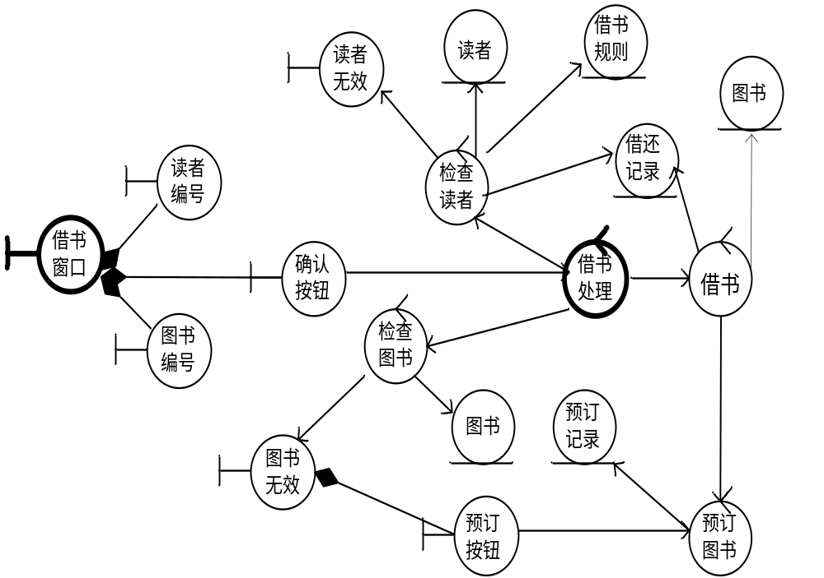
4.5 面向对象的系统设计
界面类：
  借书窗口
  读者无效对话框
  …….
4、设计示例-图书馆图书信息管理系统的设计
类图
控制类：
  借书处理
  检查读者
  检查图书
  借书
  …..
实体类：
  读者
  图书
  借还书记录
  预订记录
  ……

Slide 142
借书窗口
借书处理
检查读者
检查图书
借书
输入读者号
输入图书号
单击确认
借书确认
检查读者
检查图书
借书

Slide 143
顺序图说明
4.5 面向对象的系统设计
4、设计示例-图书馆图书信息管理系统的设计
其中的借书处理、读者确认、图书确认和借书都是控制类。每个控制类还可以分别画出子顺序图。
例：检查读者是一个控制类，它不实现具体的功能，只是负责协调其他各个类的协作，可以进一部细化顺序图如下：

Slide 144
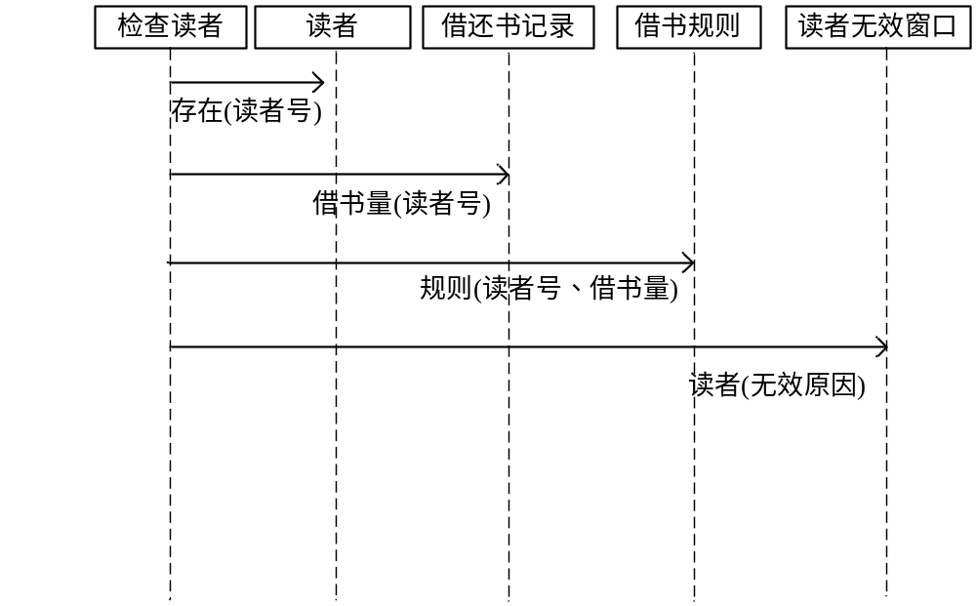

Slide 145
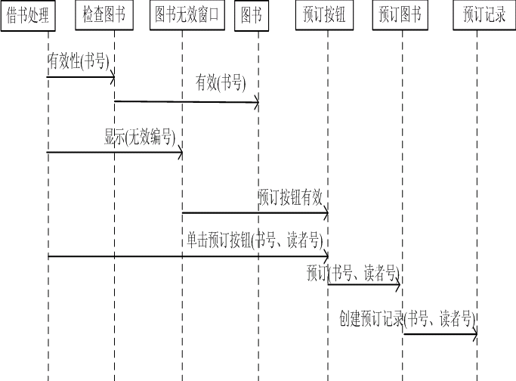
图书已被借空要求预订的顺序图

Slide 146
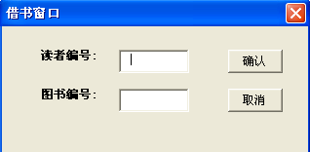


设计界面类
4.5 面向对象的系统设计
4、设计示例-图书馆图书信息管理系统的设计

Slide 147
设计实体类——读者类
4.5 面向对象的系统设计
4、设计示例-图书馆图书信息管理系统的设计
读者类：映射到数据库的T-READER表上
职责：保存读者信息。
属性：
  项目 类型 长度 备注
  读者编号（PK）CHAR 10
  读者姓名 CHAR 10
  部门 CHAR 50
  E-MAIL CHAR 20
  职称 CHAR 10
操作：
  保存（SAVE）
  删除（DELETE）
  读取（READ）
  插入（INSERT）
  创建（CREAT）
关系：与借还书记录相关，它的主键是借还书记录的外键之一。

Slide 148
4.5 面向对象的系统设计
4、设计示例-图书馆图书信息管理系统的设计
检查读者类：检查读者的有效性
  无效编号=0。
  接收借书界面类传递来的读者编号和图书编号。
  检索数据库的T-READDER表，如果不存在该读者编号，则无效编号=1（读者无效）。
  检索T-LOAN表和借书规则表，如果借数量超过限制，则无效编号=2（超出借阅量）。
  如果返回值大于0，则向读者无效窗口类发送消息“显示（无效编号）”。

Slide 149
本章小结
系统设计的主要任务
  体系结构设计
  数据设计
  接口设计
  组件设计
面向过程的系统设计方法
  数据流图转程序结构图
  程序流程图
面向对象的系统设计方法
  组件图、部署图
  精化类图

